Slide 1
Information Sänkningar
Fordon med påbyggnader
Operationell leasing

Slide 2
Bakgrund
Många fordon (oftast lätta lastbilar) har inredning och påbyggnader som GSLs inredningsavdelning monterar. Kostnaderna för dessa påbyggnader läggs på driftskostnaden i avtalet och skrivs av under avtalets grundperiod (ex 5 år).
När ett fordonsavtal löper ut kan kunden välja att förlänga avtalet eller lämna tillbaka fordonet och få ett nytt. Alt att GSL förlänger avtalet ifall kunden inte återkopplar om hur de vill göra.
Historiskt har prissänkningar på fordon med påbyggnader hanterats lite olika.

Slide 3
Framåt
Vi vill skapa en tydlig och jämlik process kring förlängningar för fordon med påbyggnader så att alla våra kunder behandlas lika.
Vi anser det är rimligt att sänka kostnaden när en påbyggnad/inredning är avbetalad.
Flera kunder har kontaktat oss och kräver prissänkningar.
Vi vill bygga tillit och transparens mellan GSL och kunden.
I vårt nya Leasingsystem, kommer vi framöver ha en enkel och tydlig hantering som gör att kostnader för påbyggnader automatiskt kommer försvinna när ett avtal förlängs. Påbyggnader kommer hanteras som en särskild kontraktsrad. Då denna process i Leasingsystemet kommer ge effekt först om ca 4-5 år då det endast är avtal gjorda i systemet behöver vi hantera processen manuellt så länge.
I nuläget ligger påbyggnadskostnaden ligger inbakad i driftskostnaden, dvs ej specificerad med en summa.

Slide 4
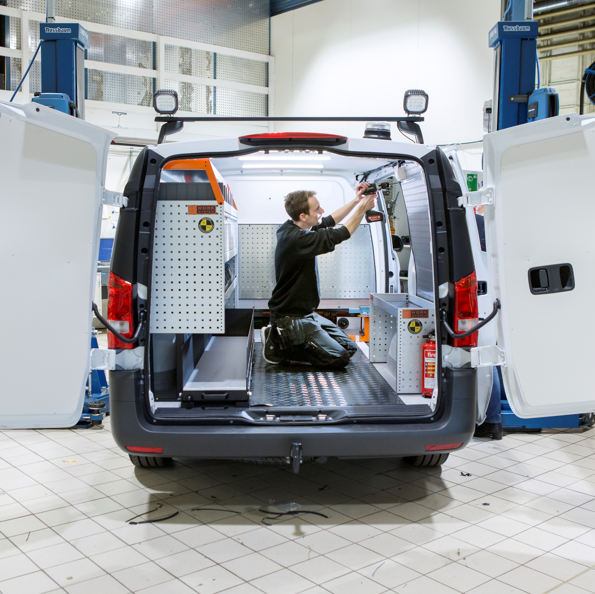
Beslut i ledningsgruppen
Sänkning av driftskostnaden görs på fordon med påbyggnader vars avtal löper ut och förlängs.
Vi ger en retroaktiv sänkning av driftskostnaden för de fordon som förlängdes från och med 31 mars 2022 och framåt. (Vi behöver sätta ett startdatum. Gäller alltså inte fordon som förlängts tidigare)
Minskad intäkt och därmed vinst 2022-2023
Minskad intäkt/vinst 2022: ca - 4 800 000 kr
Minskad intäkt/vinst 2023: ca - 4 400 000 kr

Slide 5
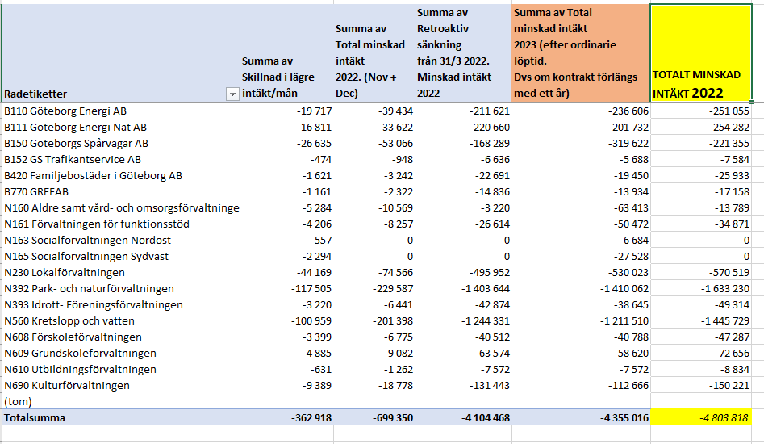
Återbäring till kunder
Kunder som får sänkt kostnad och retroaktiv återbetalning

